Slide 1


Slide 2

¿Transformamos juntos nuestra universidad?
Guillermo Diorio
gdiorio@siu.edu.ar

Slide 3


TRANSFORMACIÓN DIGITAL

Slide 4
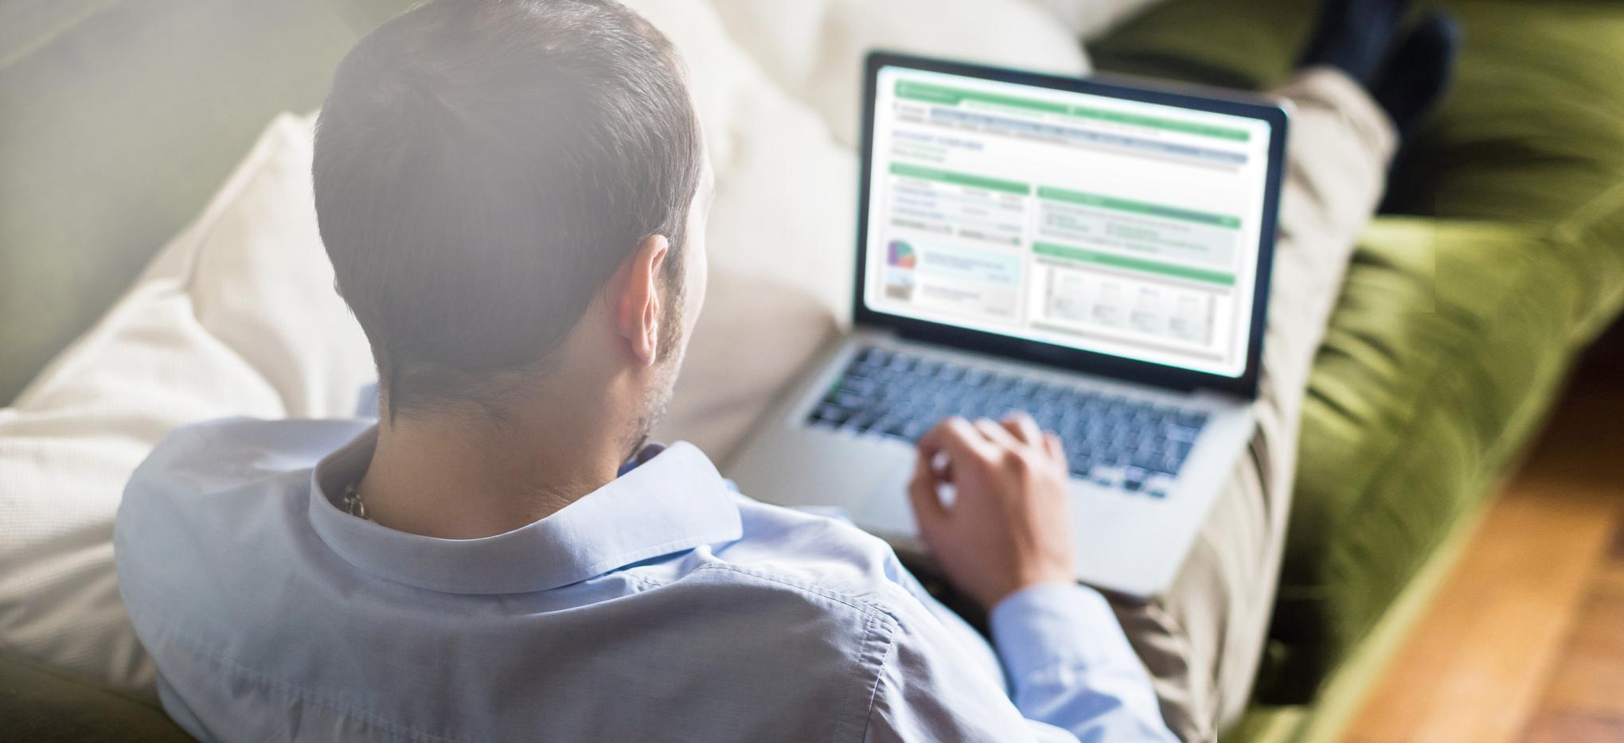

Slide 5
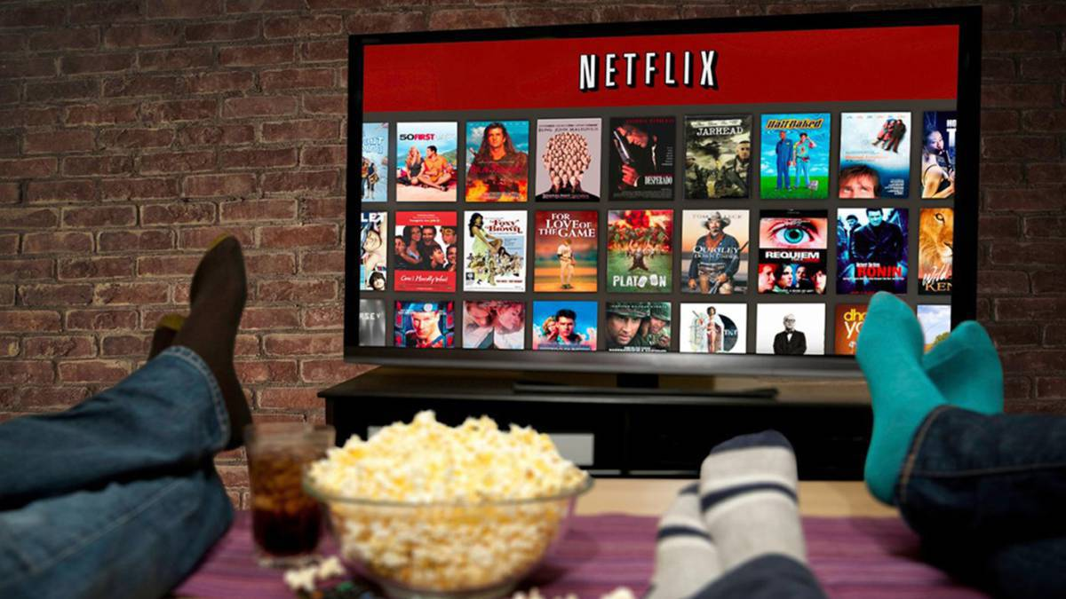

Slide 6
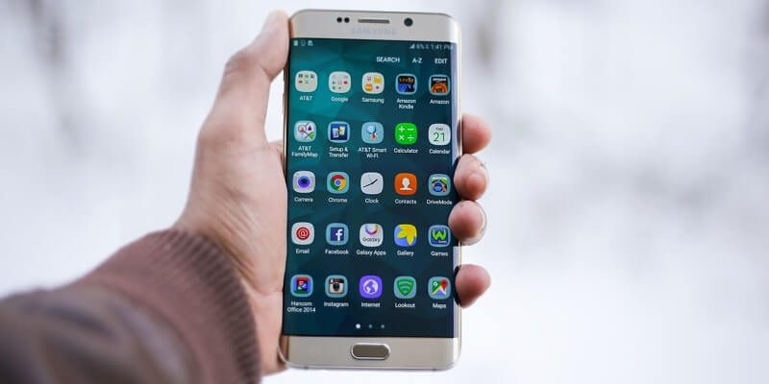

Slide 7
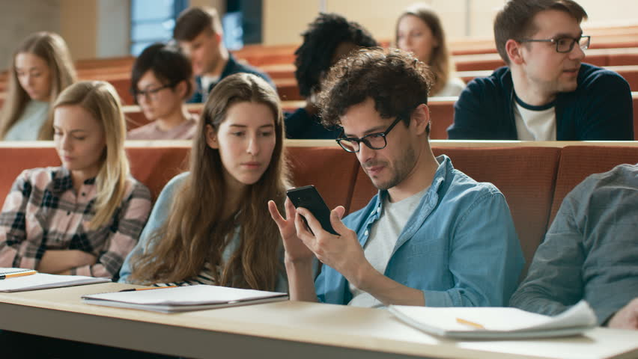

Slide 8
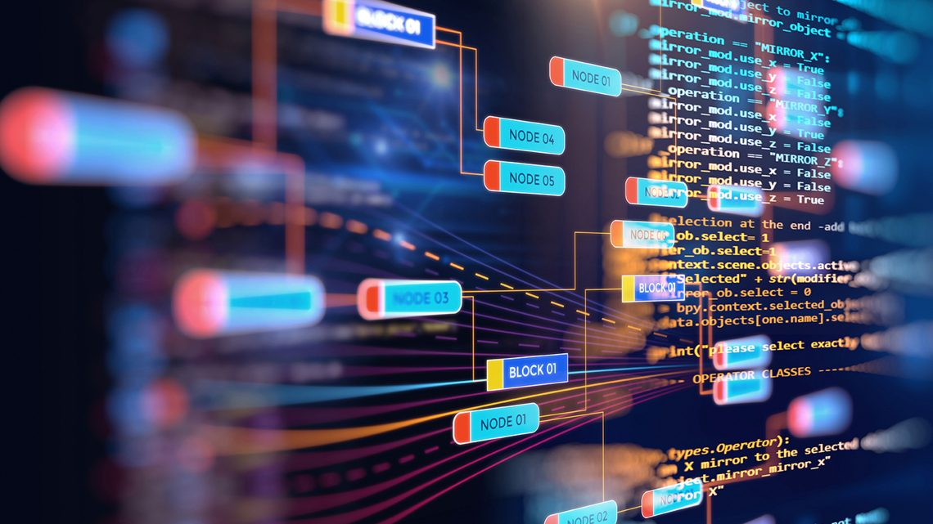

Slide 9












Slide 10
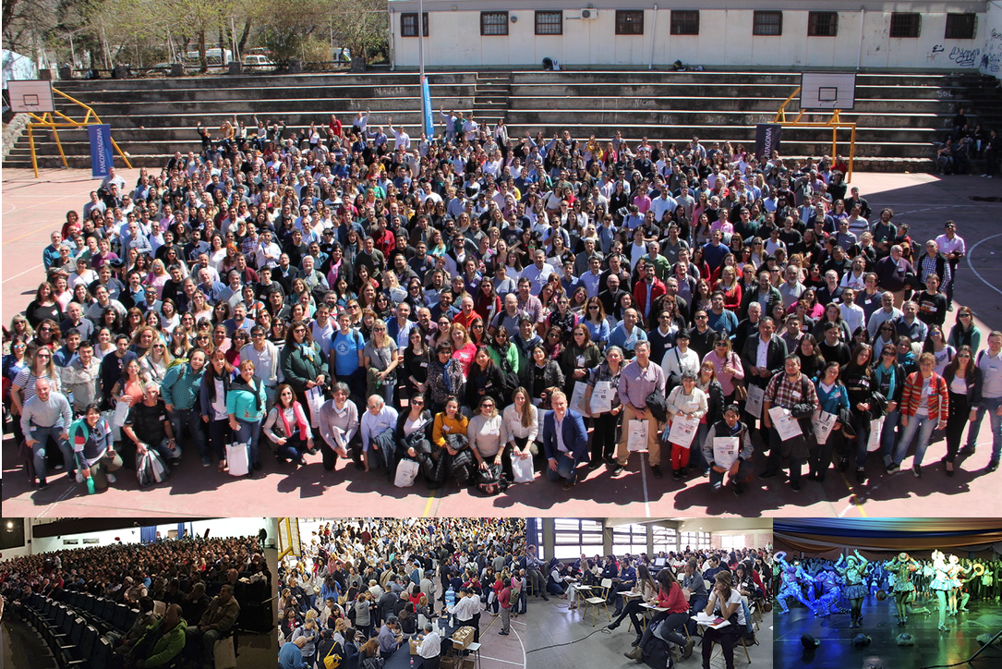

Slide 11




Slide 12

Ecosistema
#gestión
#servicios
#información

Slide 13
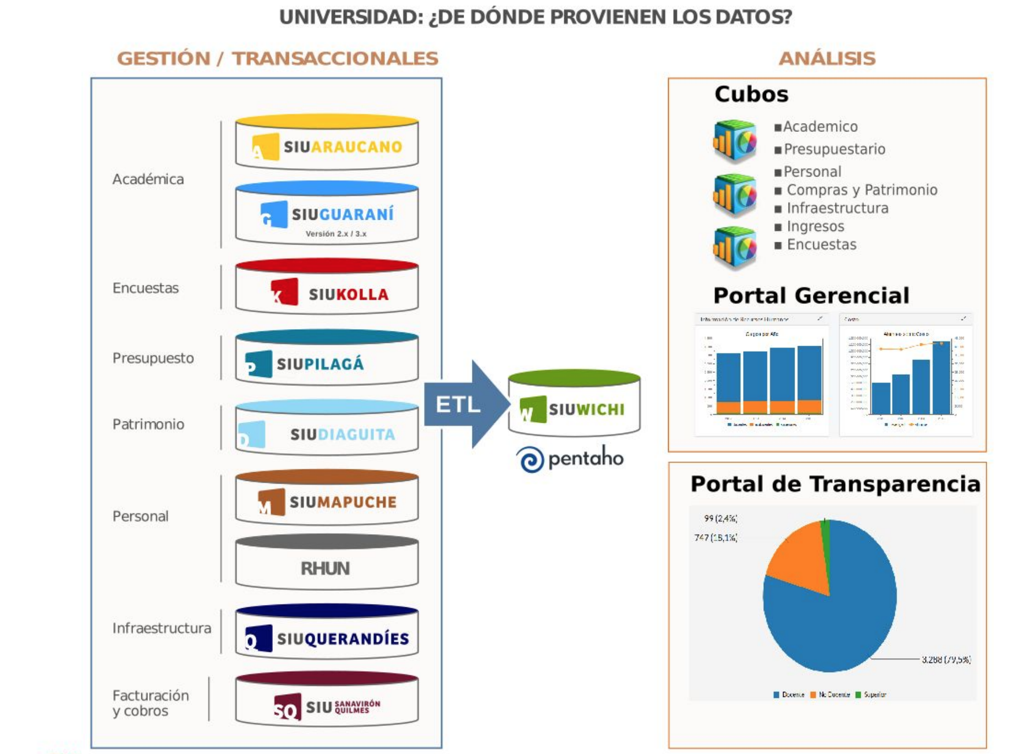

Slide 14
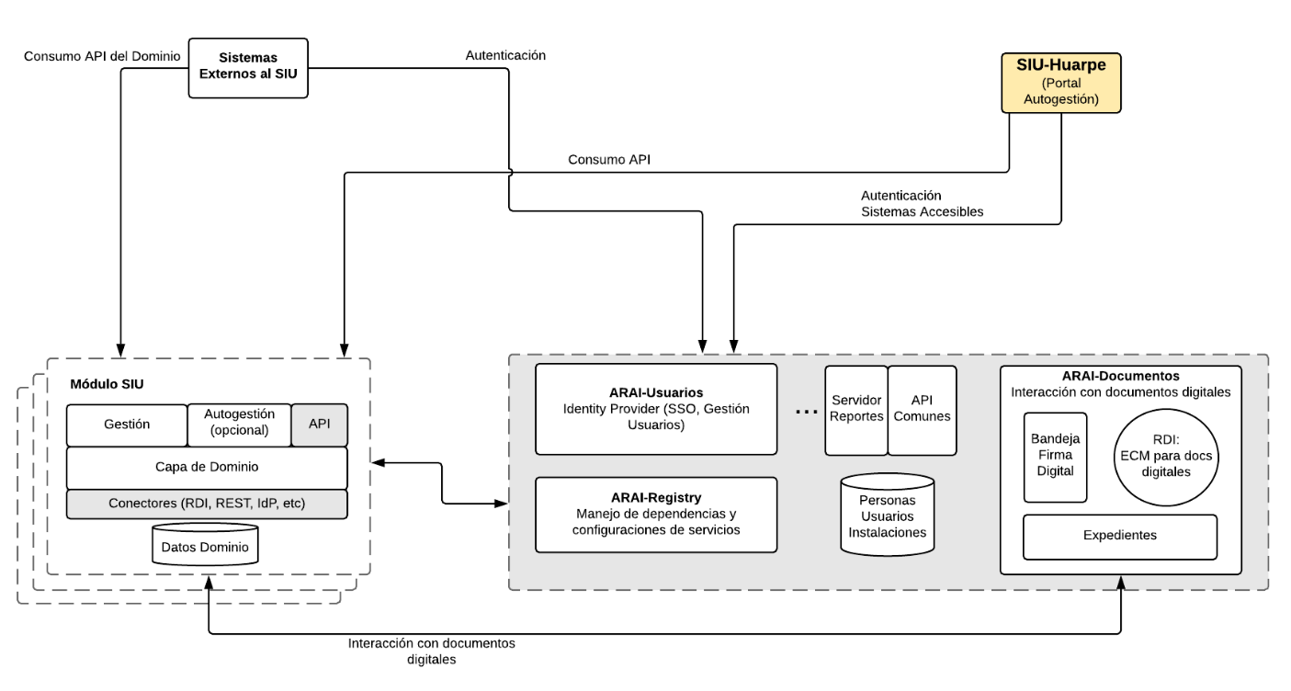
Arquitectura SIU-Araí

Slide 15







Usuarios
Registry
Catálogos
Documentos

Slide 16
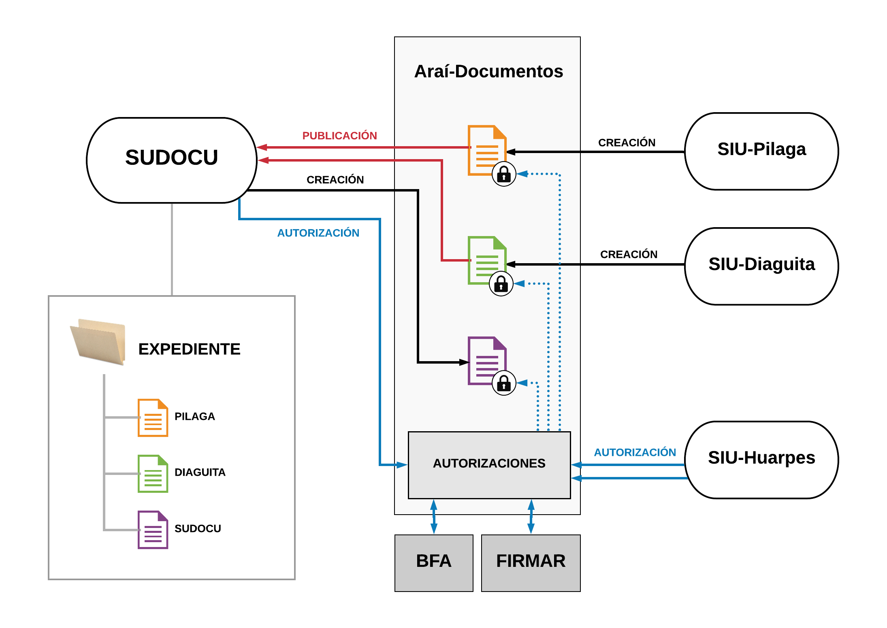



Documentos
SISTEMA DE
EXPEDIENTES
ELECTRONICO
.gob.ar

Slide 17
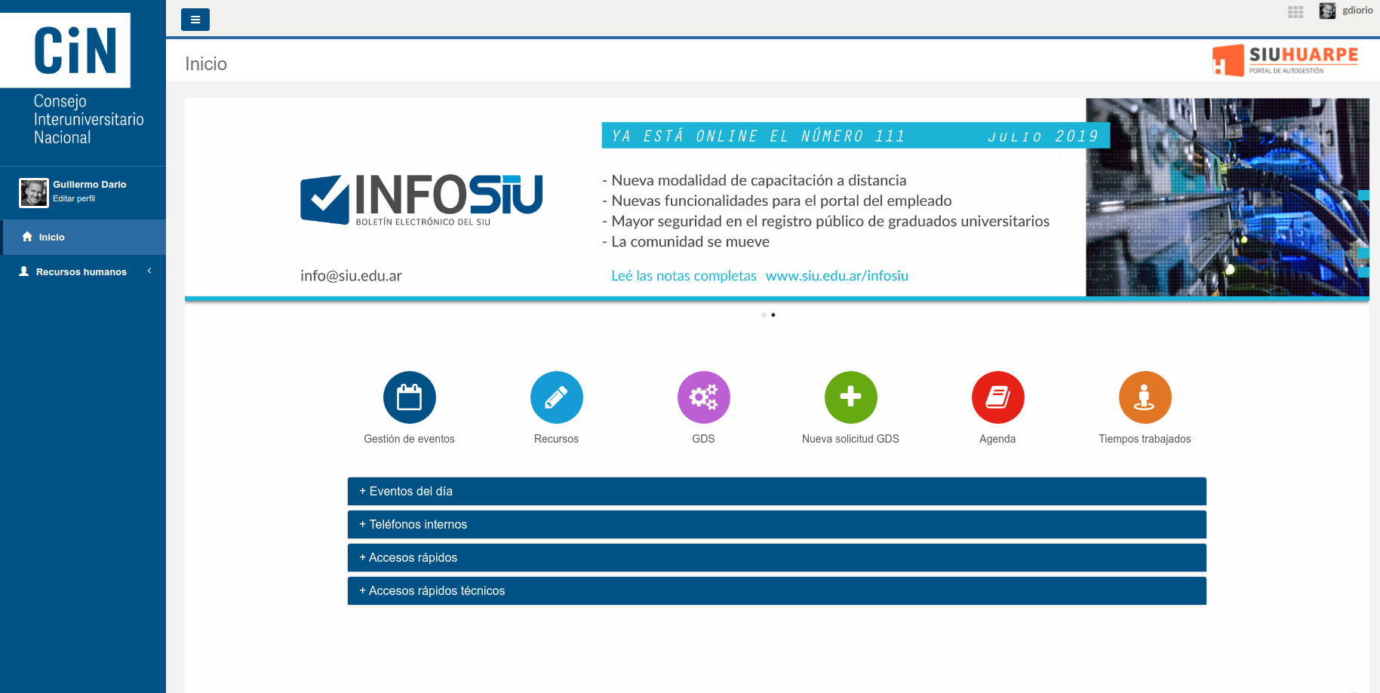
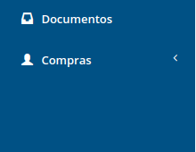

Slide 18
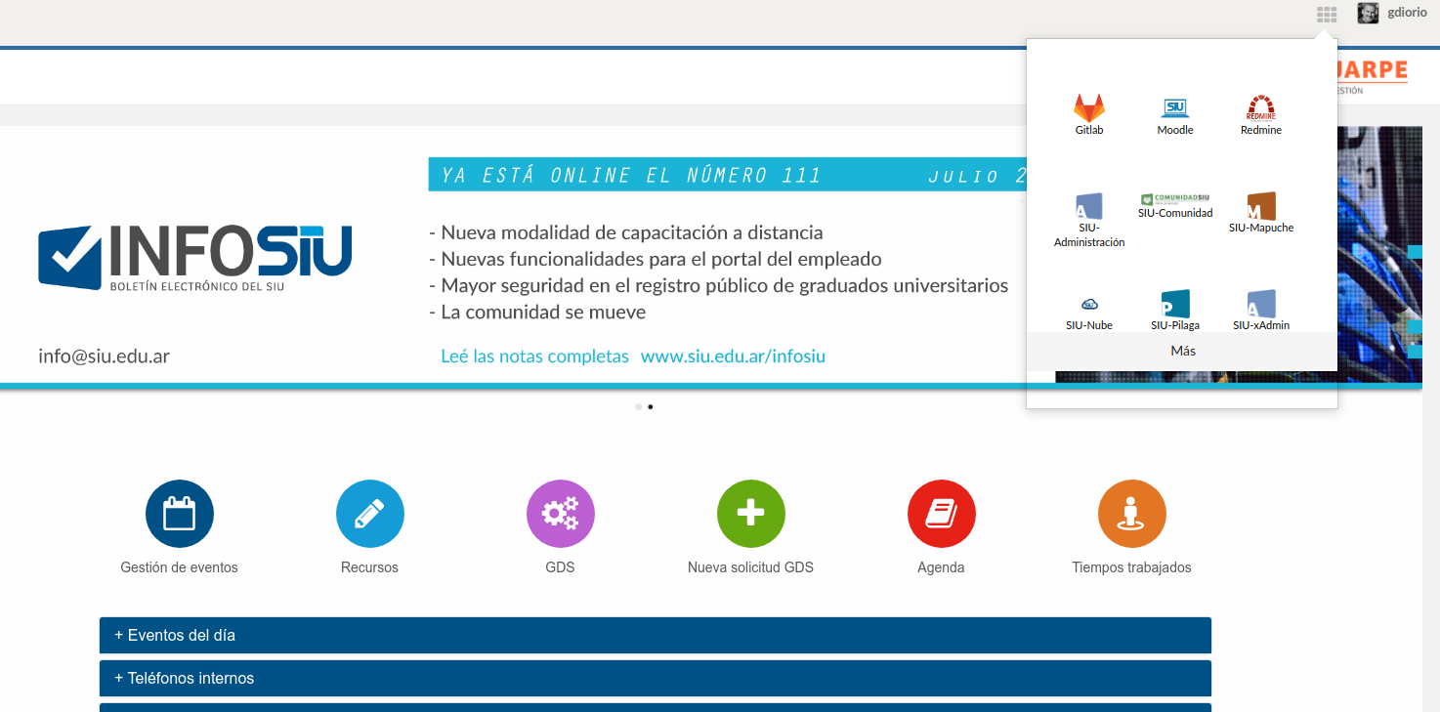

Slide 19
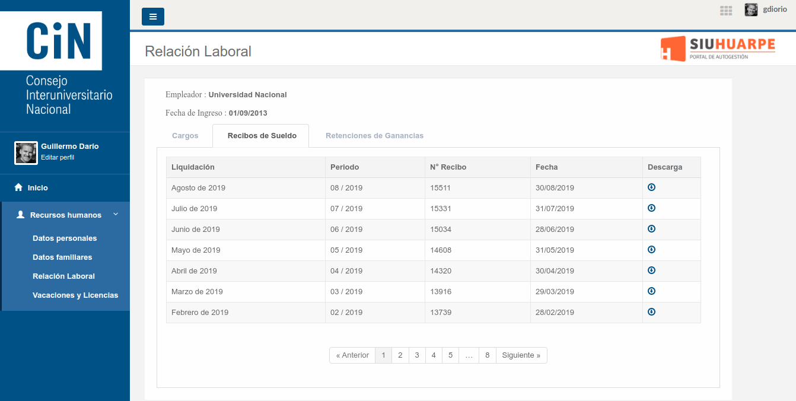

Slide 20
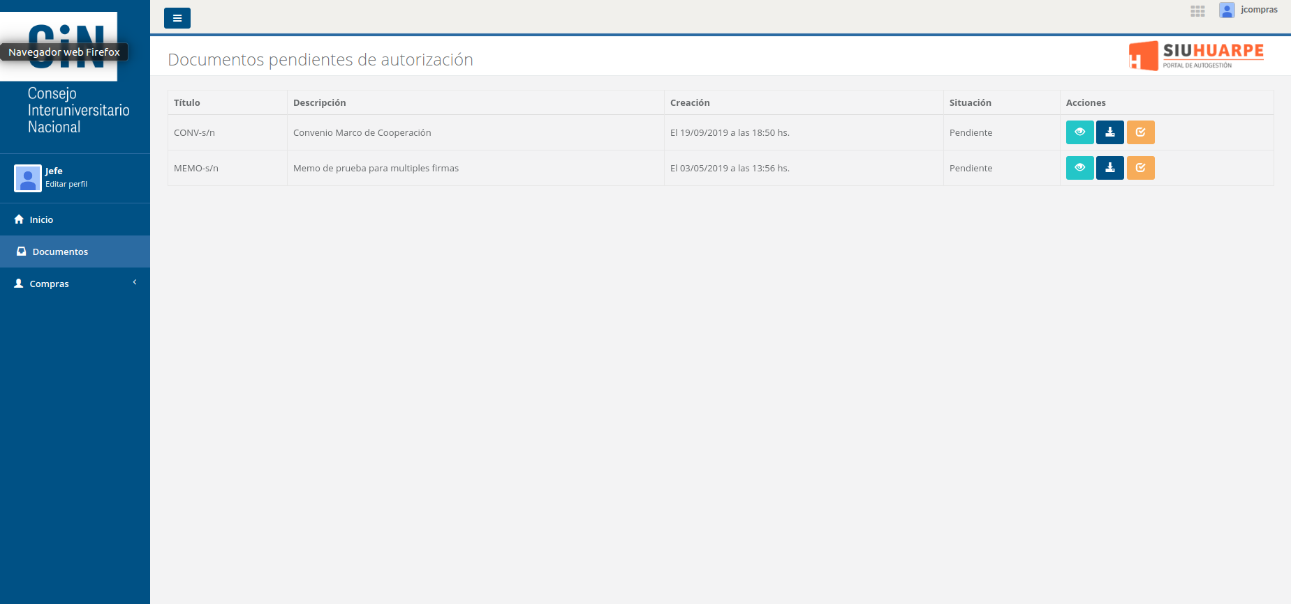

Slide 21
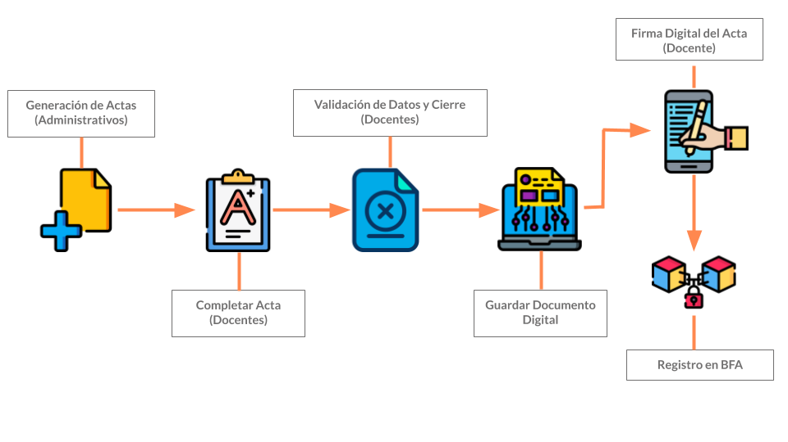
Nuevo circuito actas

Slide 22


Slide 23
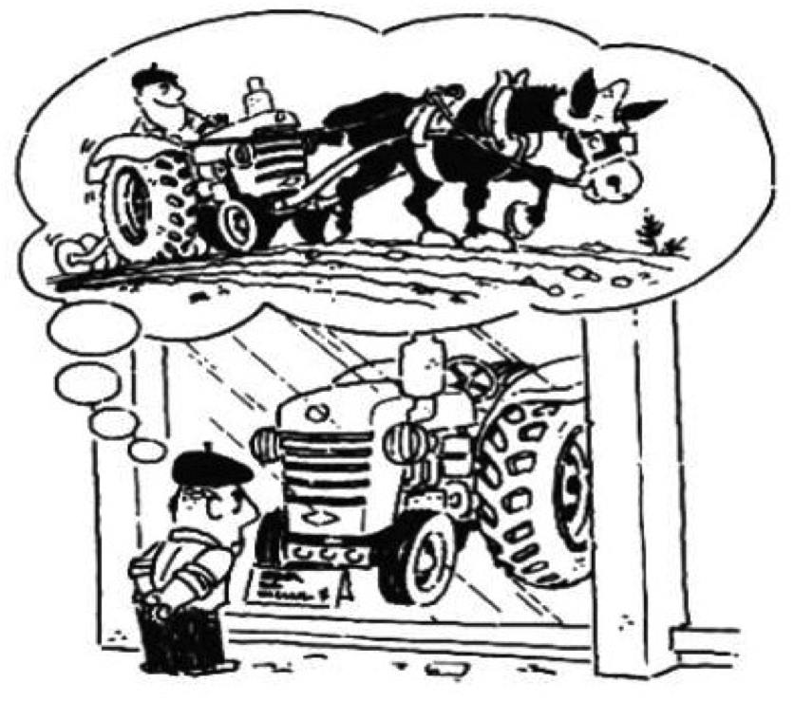

Slide 24
Taller Anual Sistemas SIU
Universidad Nacional de Jujuy - Septiembre 2019
+950 Participantes 65 Universidades

Slide 26
¡GRACIAS!

